Slide 1
Marketing les 5 vervolg p1
Marktsegmentatie en een praktische oefening

Slide 2
Wat gaan we doen?
Huiswerk bespreken
Herhaling vorige lessen
Koopinspanning
Marktvormen
Product-levens-cyclus
Nieuw theorie Anshoff
Strategie herleiden; een praktische oefening

Slide 3
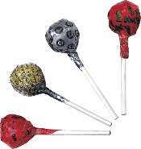
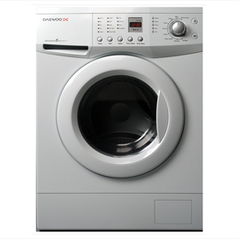
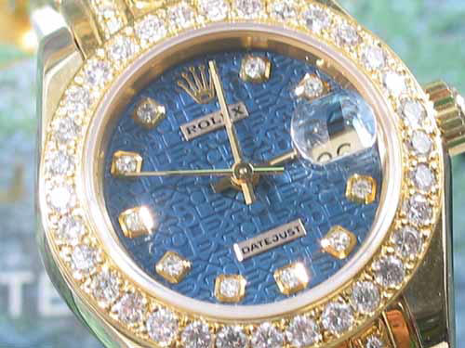
Koopinspanning
Impulsaankopen (unsought goods)
Routineaankopen (convenience goods)
Zorgvuldige aankopen (shopping goods)
Homogeen (prijs is belangrijkst)
Heterogeen (eigenschappen zijn belangrijkst)
Uitzonderlijke aankopen (specialty goods)

Slide 4
Marktvormen
Product aanbieders
Monopolie 1 1
Monopolistische concurrentie heterogeen veel
Oligopolie heterogeen weinig
Volkomen concurrentie homogeen veel

Slide 5
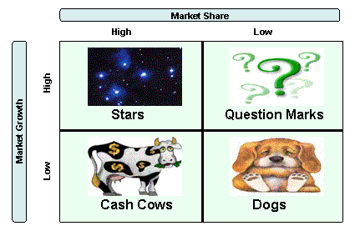
Boston-Analyse
Deze foto van Onbekende auteur is gelicentieerd onder CC BY-SA

Slide 6
Anshoff
Het Ansoff-model of de Ansoff product-marktmatrix is een strategisch hulpmiddel bij het formuleren van groeistrategieën.

Slide 7
Anshoff
filmpje

Slide 8
Hoe ziet het Ansoff matrix eruit?

Slide 9
Maak een marketinganalyse
Knip een advertentie van een willekeurig bedrijf uit
Probeer zo goed mogelijk te analyseren welke marketingstrategie door het bedrijf is gevolgd
Werk in een groepje van 2 / 3
Presenteer je analyse

Slide 10
Besteed aandacht aan
Wensen / behoeften
Doelgroep / marktsegment
Visie / missie
Marketing Mix (4 P’s)
U.S.P. (Unique Selling Proposition)
Koopinspanning
Marktvorm / marktaandeel
Plaats in de product-levens-cyclus
Plaats in de Boston portfoliomatrix
teken een matrix en geef de plaats aan
Beïnvloedingsmomenten

